Slide 1
西北大学
哲学学院PPT模版
学院：
主讲人：
时间：

Slide 2
西北大学
哲学学院PPT模版
学院：
主讲人： 时间：

Slide 3
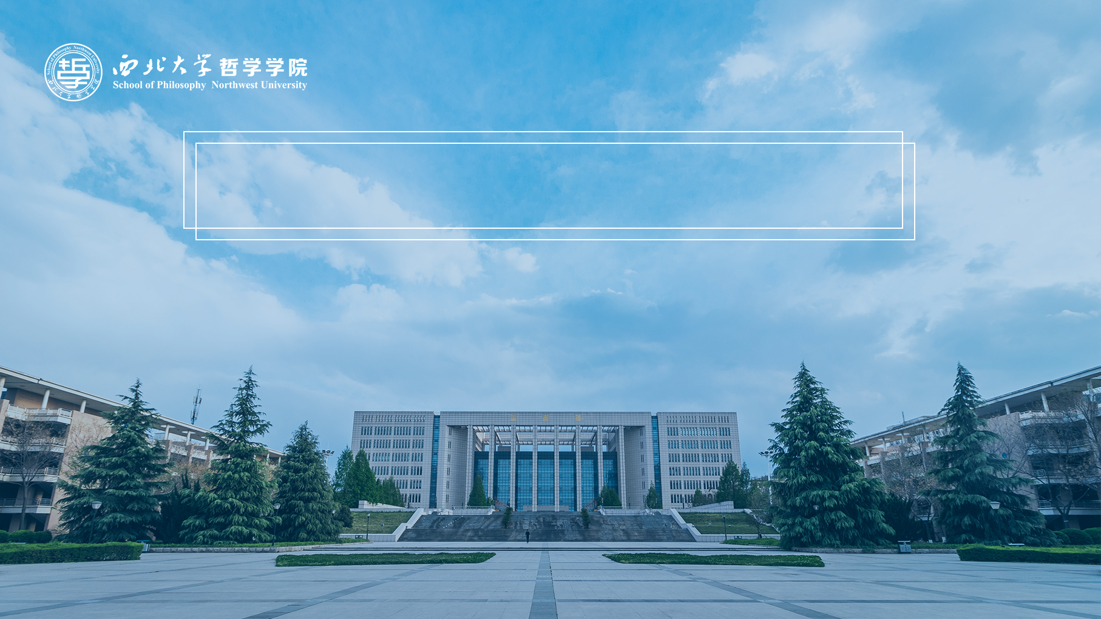
西北大学哲学学院PPT模版
学院 ： 主讲人： 时间：

Slide 4
西北大学哲学学院PPT模版
学院 ： 主讲人： 时间：

Slide 5
西北大学哲学学院PPT模版
学院：
主讲人：
时间：

Slide 6
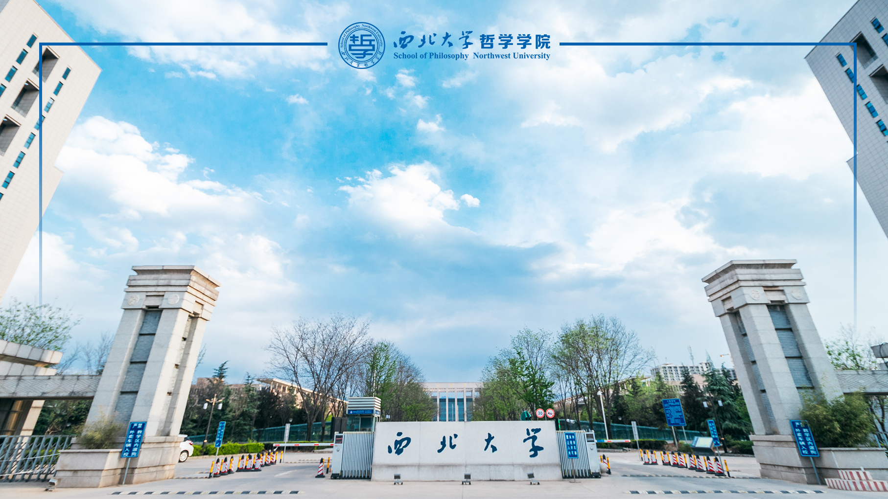
西北大学哲学学院PPT模版
学院 ： 主讲人： 时间：

Slide 7
西北大学哲学学院PPT模版
学院 ： 主讲人： 时间：

Slide 8
西北大学哲学学院PPT模版
学院 ： 主讲人： 时间：

Slide 9
西北大学
哲学学院PPT模版
学院：
主讲人： 时间：

Slide 10
西北大学
哲学学院PPT模版
学院：
主讲人： 时间：

Slide 11
西北大学
哲学学院PPT模版
学院： 主讲人： 时间：

Slide 12
西北大学
哲学学院PPT模版
学院： 主讲人： 时间：

Slide 13
西北大学
哲学学院PPT模版
学院：
主讲人： 时间：

